Slide 1
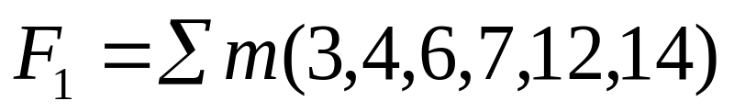
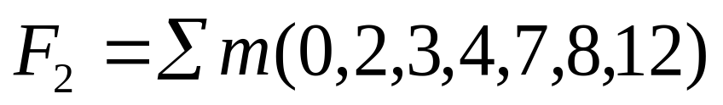
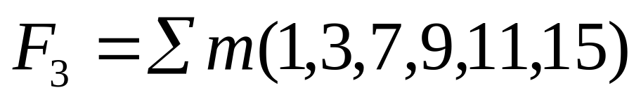
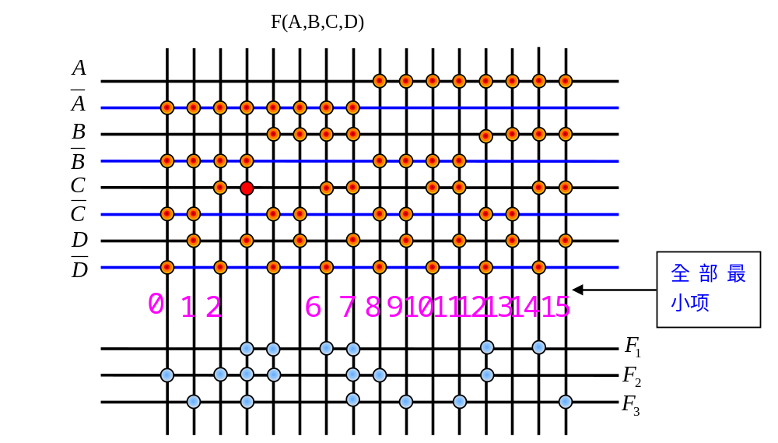
10.2 利用PROM器件实现下列逻辑函数，并画出编程阵列图。
解：画出编程阵列图：

Slide 2
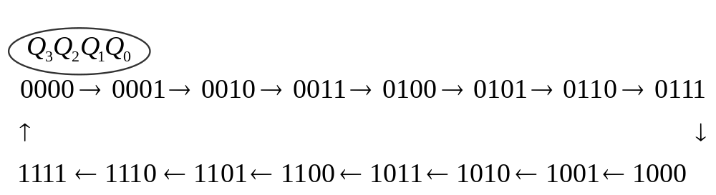
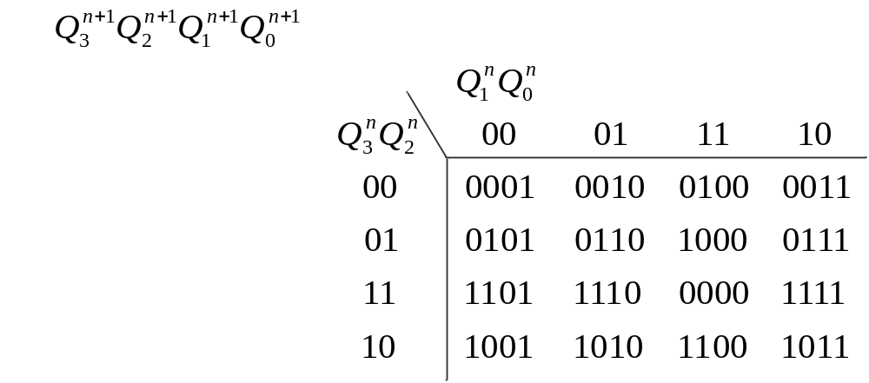
10.4 试用PROM器件设计一个4位二进制同步加法计数器。
解：1. 状态转换图：
2. 卡诺图：

Slide 3
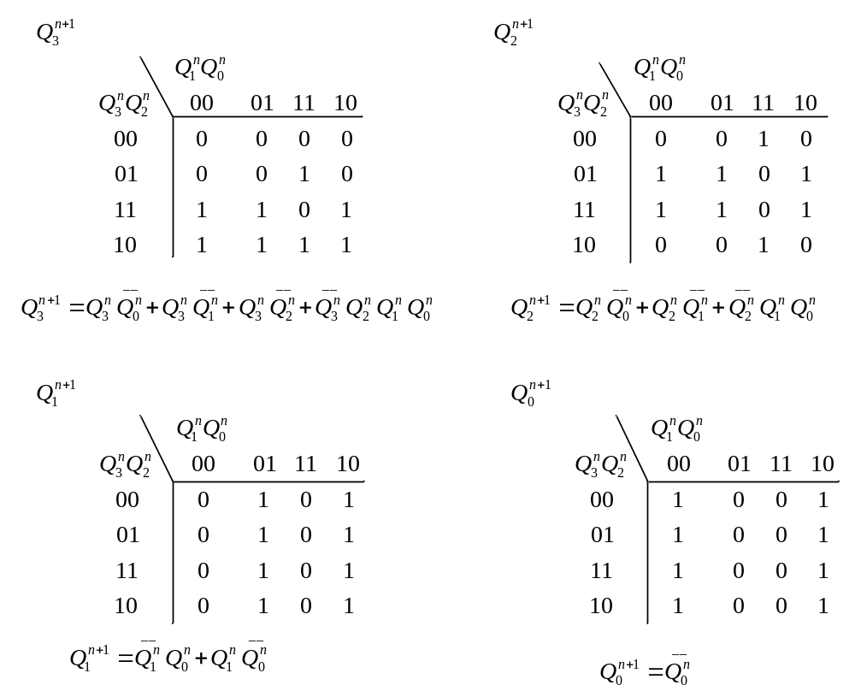

Slide 4
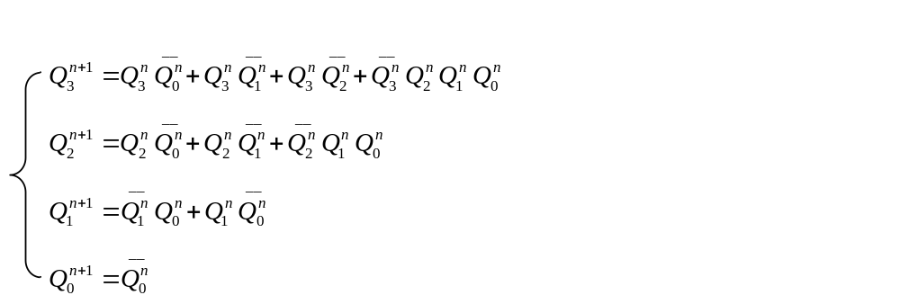
3. 状态方程：

Slide 5
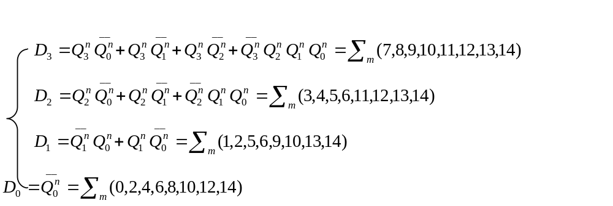
4. 驱动方程：（采用D触发器和PLOM器件实现）

Slide 6
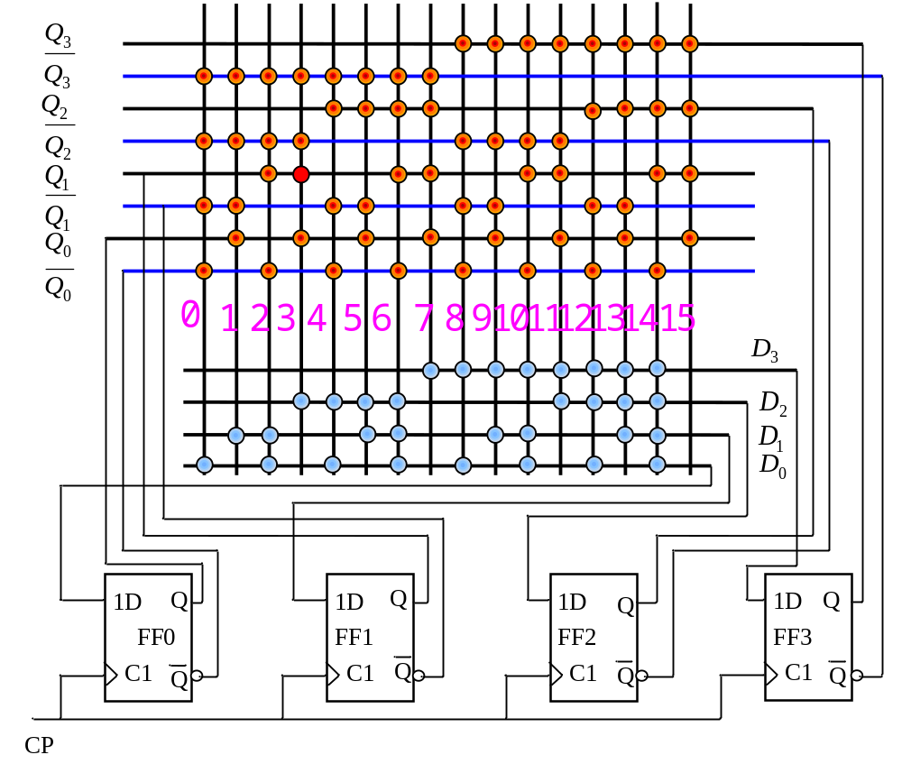
5. 电路图：

Slide 7
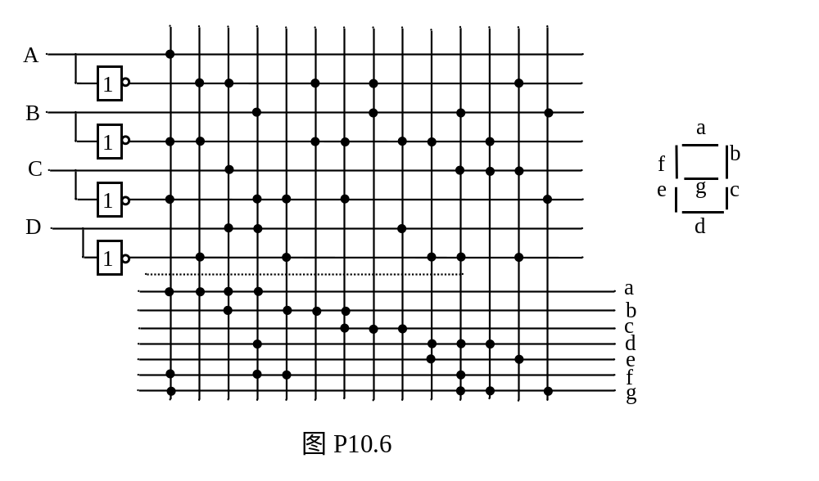
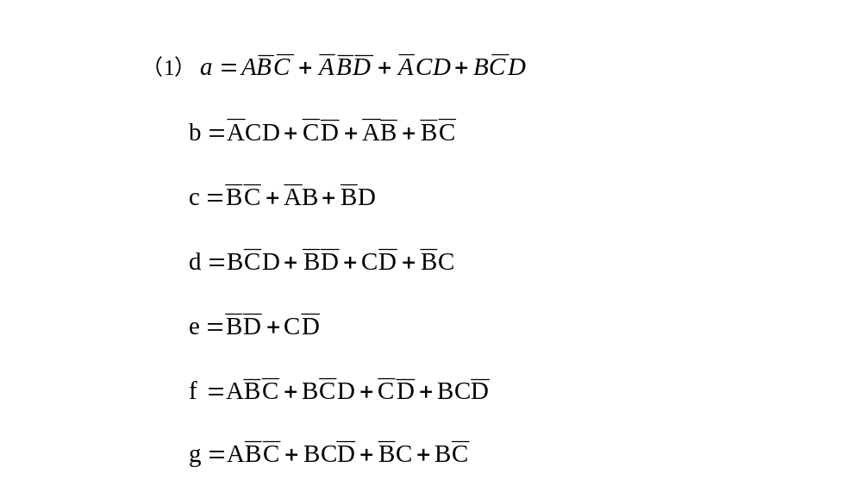
10.6 用PLA(与、或阵列均可编程的可编程逻辑器件)实现的显示译码电路如图P10.6所示。
（1）根据PLA结构写出函数a，b，c，d，e，f，g的逻辑表达式。
解：

Slide 8
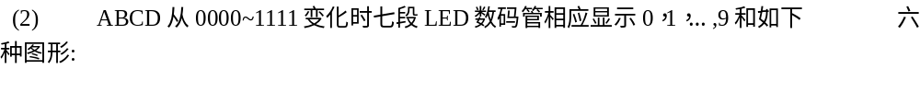
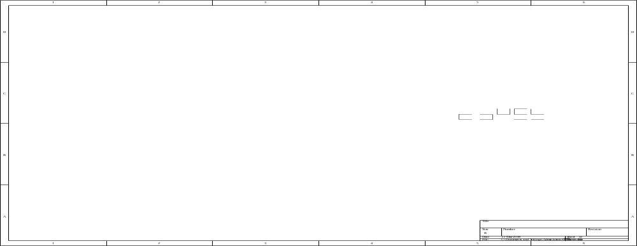
（2）分析电路功能，说明当输入变量ABCD从0000变化到1111时，abcdefg后接的七段LED数码管显示的相应字形。

